Slide 1

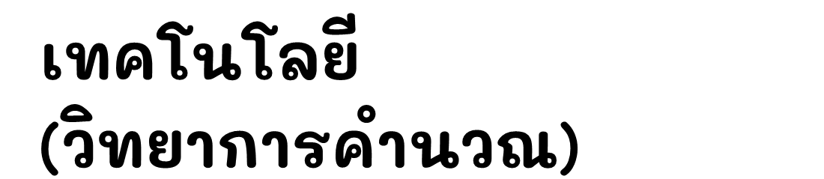

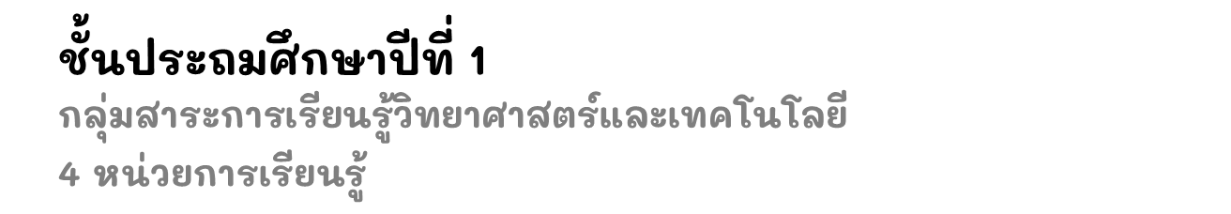
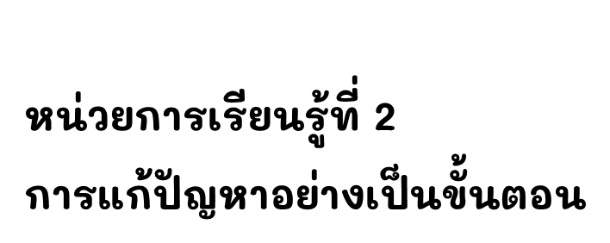


Slide 2
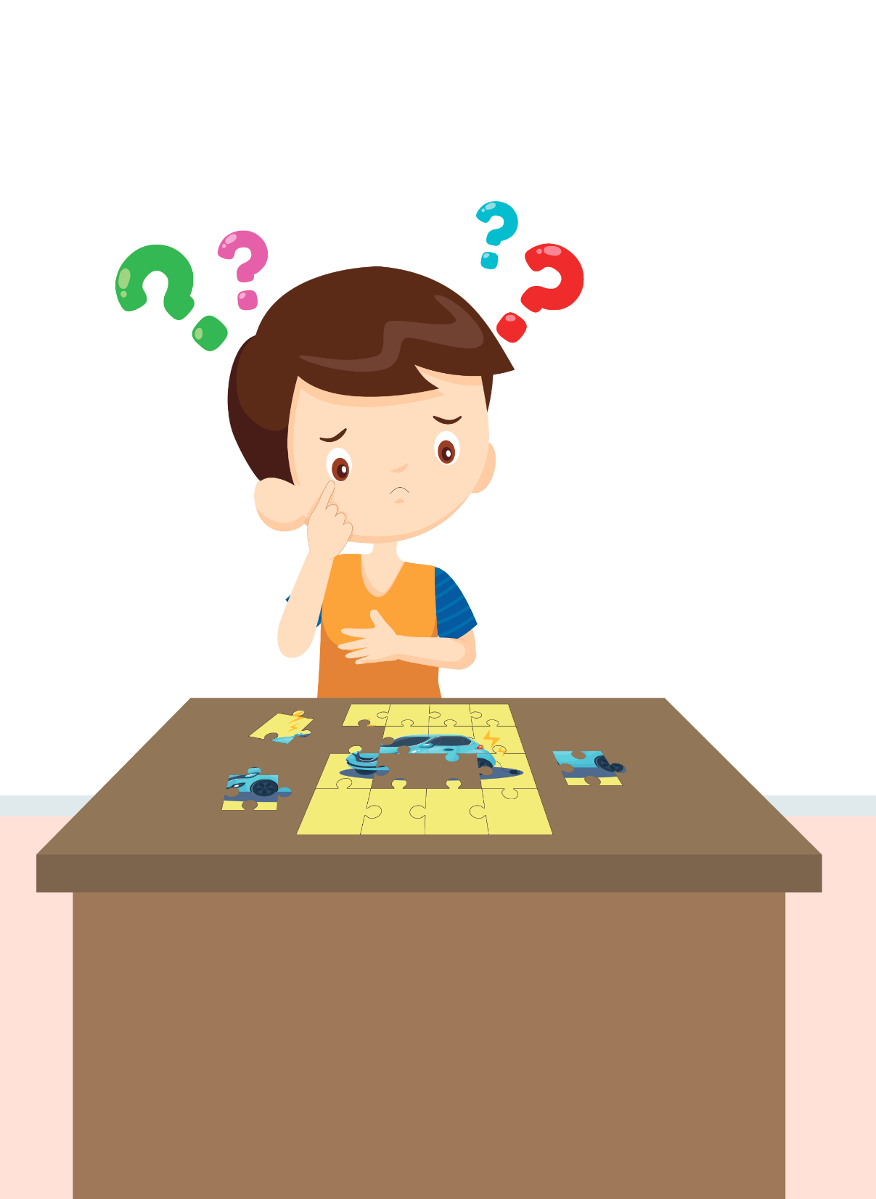

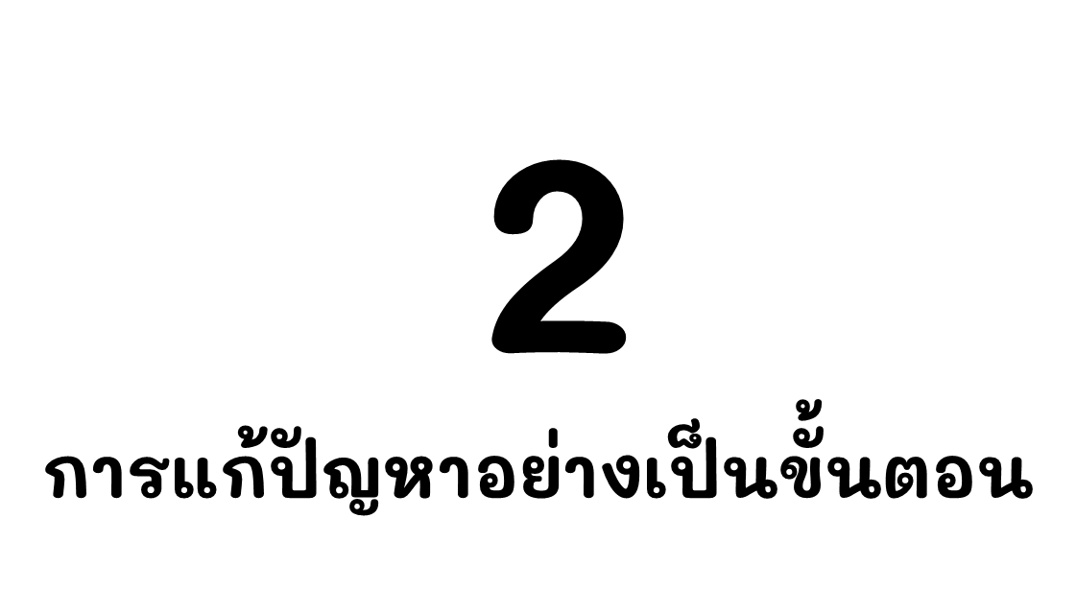





ว 4.2 ป.1/1 แก้ปัญหาอย่างง่ายโดยใช้การลองผิดลองถูก การเปรียบเทียบ
ว 4.2 ป.1/2 แสดงลำดับขั้นตอนการทำงาน หรือการแก้ปัญหาอย่างง่ายโดยใช้ภาพ สัญลักษณ์ หรือข้อความ
Notes:
ตัวชี้วัด
ว 4.2 ป.1/1 แก้ปัญหาอย่างง่ายโดยใช้การลองผิดลองถูก การเปรียบเทียบ
ว 4.2 ป.1/2 แสดงลำดับขั้นตอนการทำงาน หรือการแก้ปัญหาอย่างง่ายโดยใช้ภาพ สัญลักษณ์ หรือข้อความ

Slide 3



Notes:
เป็นหน้าคำถามประจำหน่วย (ถามกระตุ้นก่อนเรียน)

Slide 4





Notes:
1. เมื่อคลิกที่หัวข้อ การแก้ปัญหา จะไปสไลด์ที่ 5 (เกมกระตุ้นนักเรียนก่อนเข้าหัวข้อที่ 1)
2. เมื่อคลิกที่หัวข้อ วิธีการแก้ปัญหา จะไปสไลด์ที่ 27 (เกมกระตุ้นนักเรียนก่อนเข้าหัวข้อที่ 2)
3. เมื่อคลิกที่หัวข้อ การแสดงขั้นตอนการแก้ปัญหา จะไปสไลด์ที่ 37 (เกมกระตุ้นนักเรียนก่อนเข้าหัวข้อที่ 3)
4. เมื่อคลิกที่หัวข้อ ปัญหาอย่างง่าย จะไปสไลด์ที่ 50 (เกมกระตุ้นนักเรียนก่อนเข้าหัวข้อที่ 4)

Slide 5

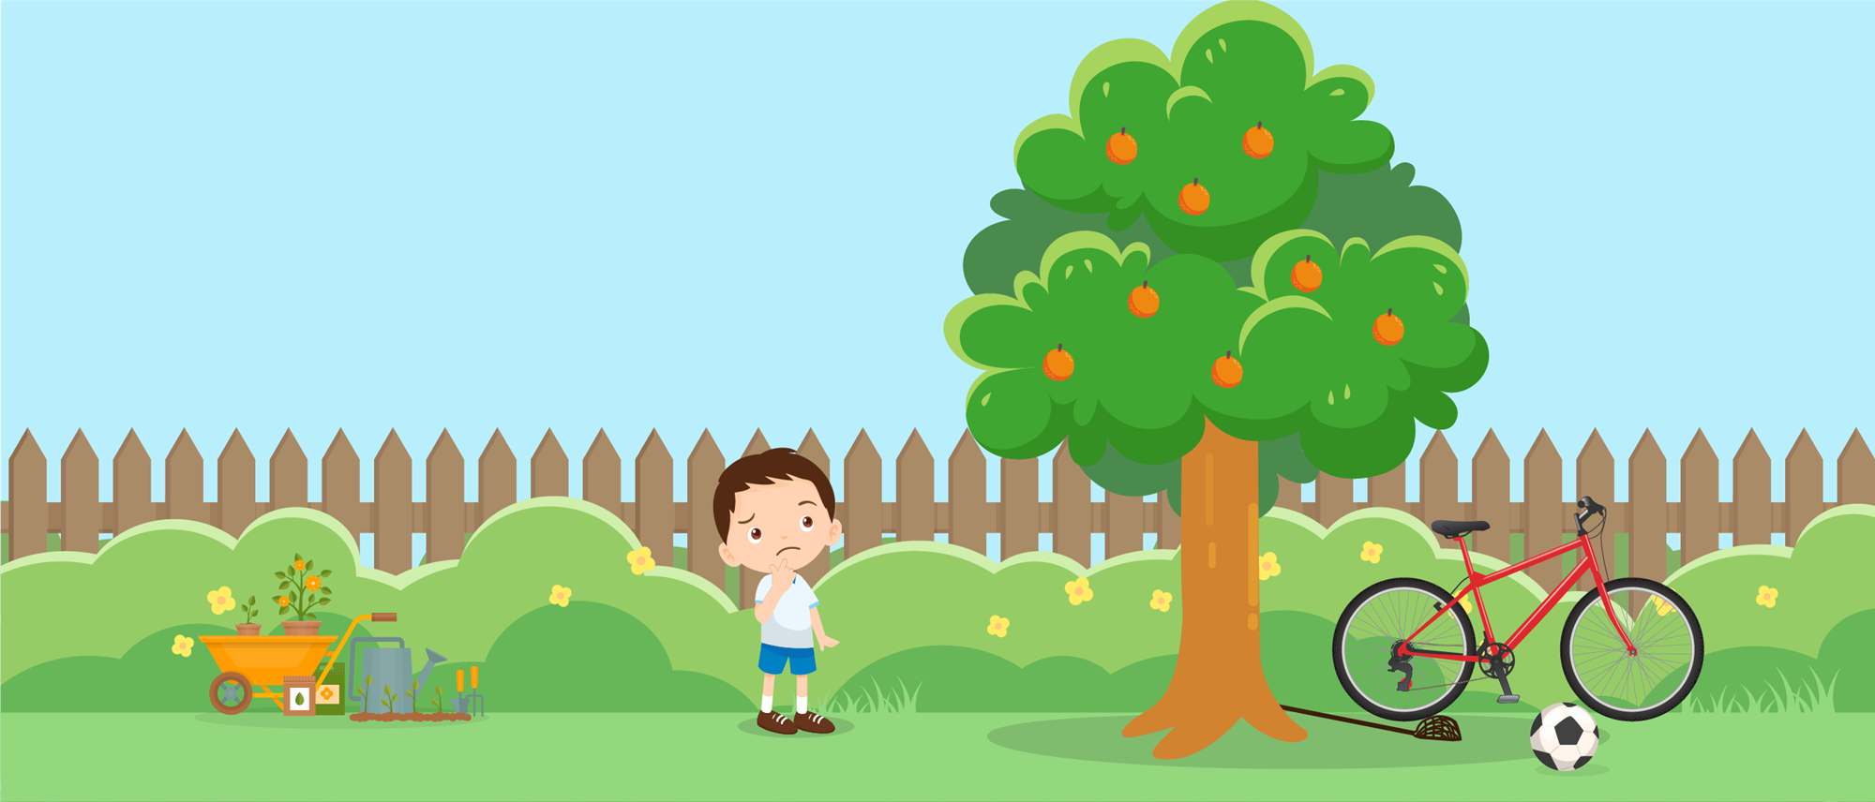



พิจารณาสถานการณ์ดังต่อไปนี้

Slide 6

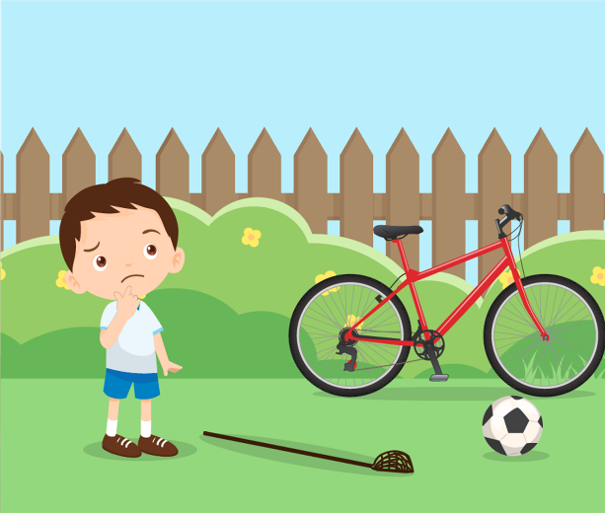

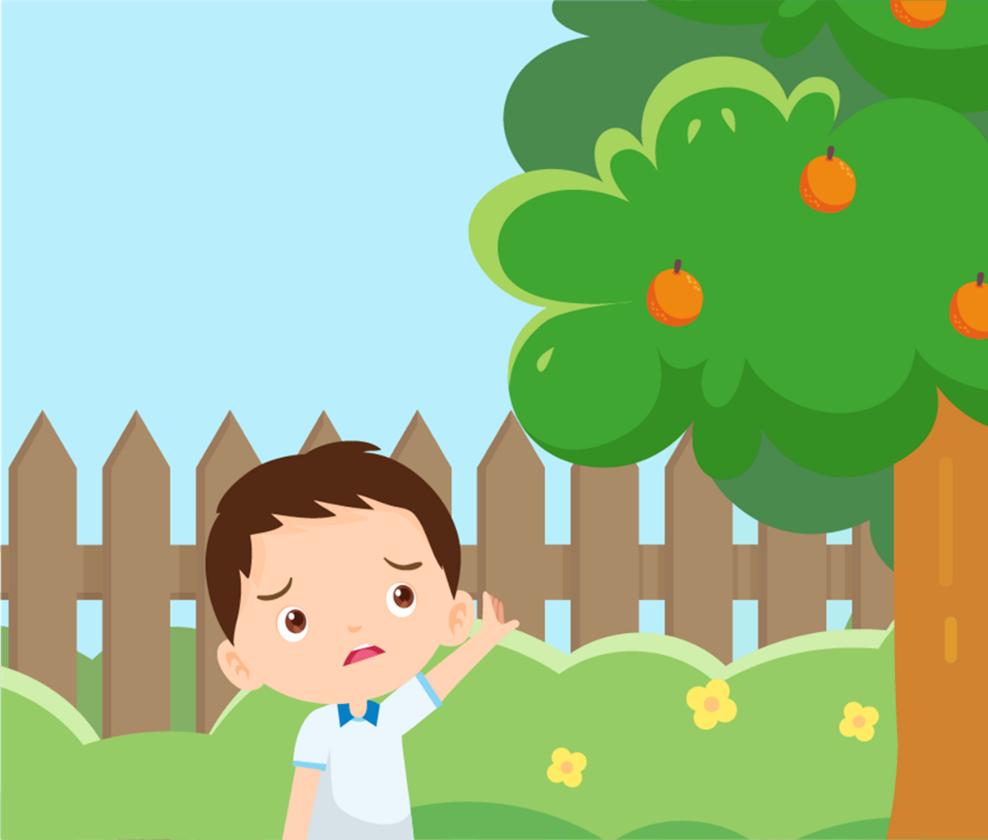
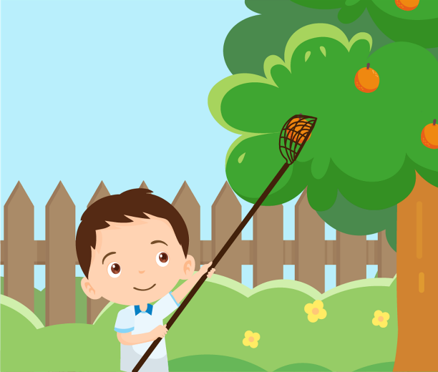


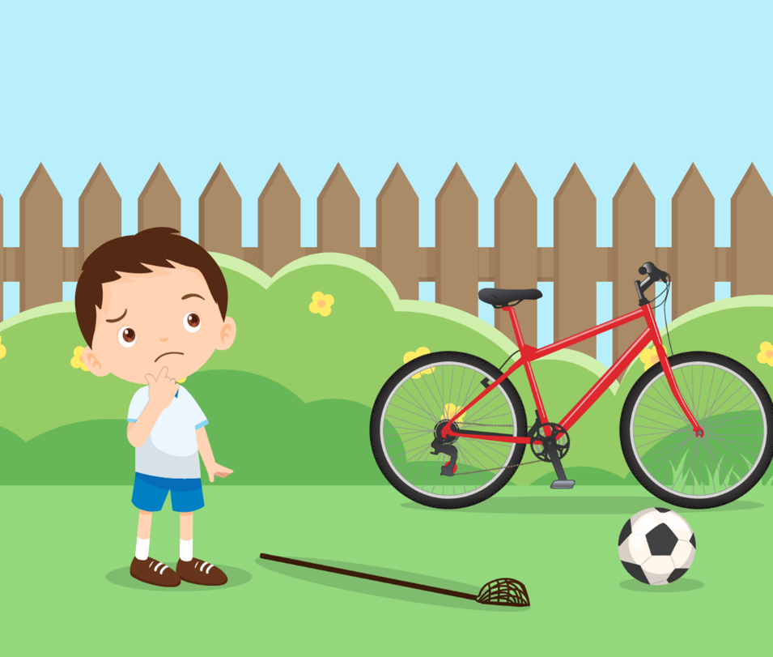

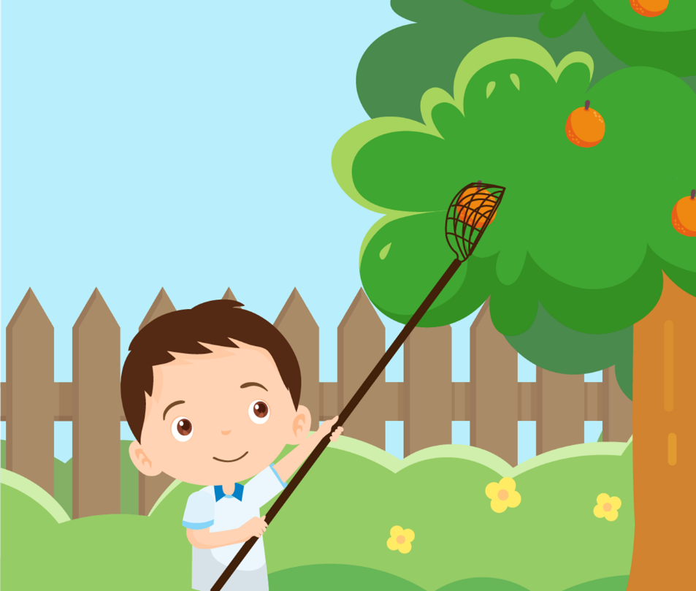
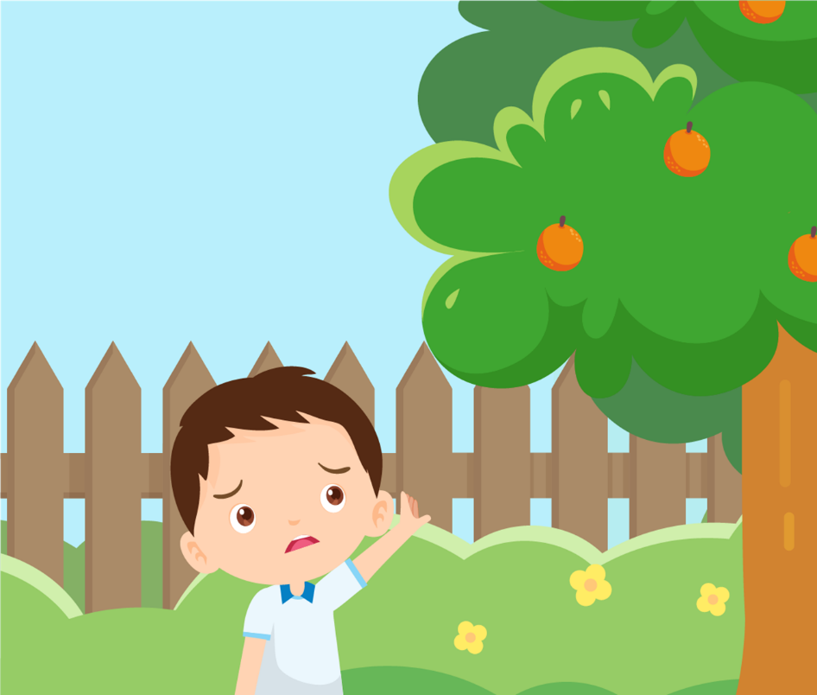
เลือกภาพที่แสดงถึงขั้นตอนการแก้ปัญหาต่อไปนี้ให้ถูกต้อง
พิจารณาและทำความเข้าใจปัญหา
บอลใช้มือเก็บส้มไม่ถึง
?
บอลใช้มือเก็บส้มไม่ถึง
บอลนำส้มที่เก็บได้ไปให้คุณแม่
บอลหาไม้ที่มีขนาดยาว
บอลนำไม้ไปใช้เก็บส้ม

Slide 7


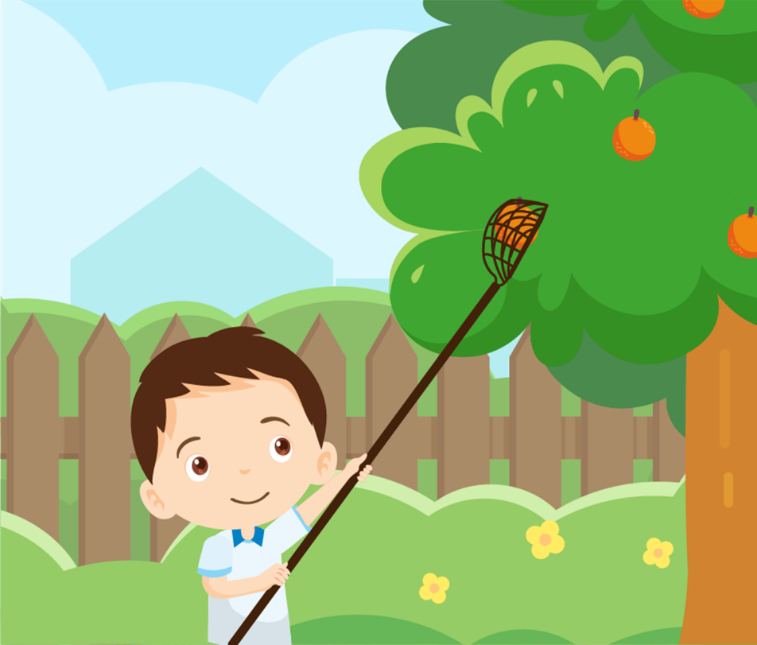
เลือกภาพที่แสดงถึงขั้นตอนการแก้ปัญหาต่อไปนี้ให้ถูกต้อง
วางแผนการแก้ปัญหา
บอลหาไม้ที่มีขนาดยาว
?
บอลใช้มือเก็บส้มไม่ถึง
บอลนำส้มที่เก็บได้ไปให้คุณแม่
บอลหาไม้ที่มีขนาดยาว
บอลนำไม้ไปใช้เก็บส้ม

Slide 8

เลือกภาพที่แสดงถึงขั้นตอนการแก้ปัญหาต่อไปนี้ให้ถูกต้อง
ลงมือแก้ปัญหา
บอลนำไม้ไปใช้เก็บส้ม
?
บอลใช้มือเก็บส้มไม่ถึง
บอลนำส้มที่เก็บได้ไปให้คุณแม่
บอลหาไม้ที่มีขนาดยาว
บอลนำไม้ไปใช้เก็บส้ม

Slide 9

เลือกภาพที่แสดงถึงขั้นตอนการแก้ปัญหาต่อไปนี้ให้ถูกต้อง
ตรวจสอบผลการแก้ปัญหา
บอลนำส้มที่เก็บได้ไปให้คุณแม่
?
บอลใช้มือเก็บส้มไม่ถึง
บอลนำส้มที่เก็บได้ไปให้คุณแม่
บอลหาไม้ที่มีขนาดยาว
บอลนำไม้ไปใช้เก็บส้ม

Slide 10
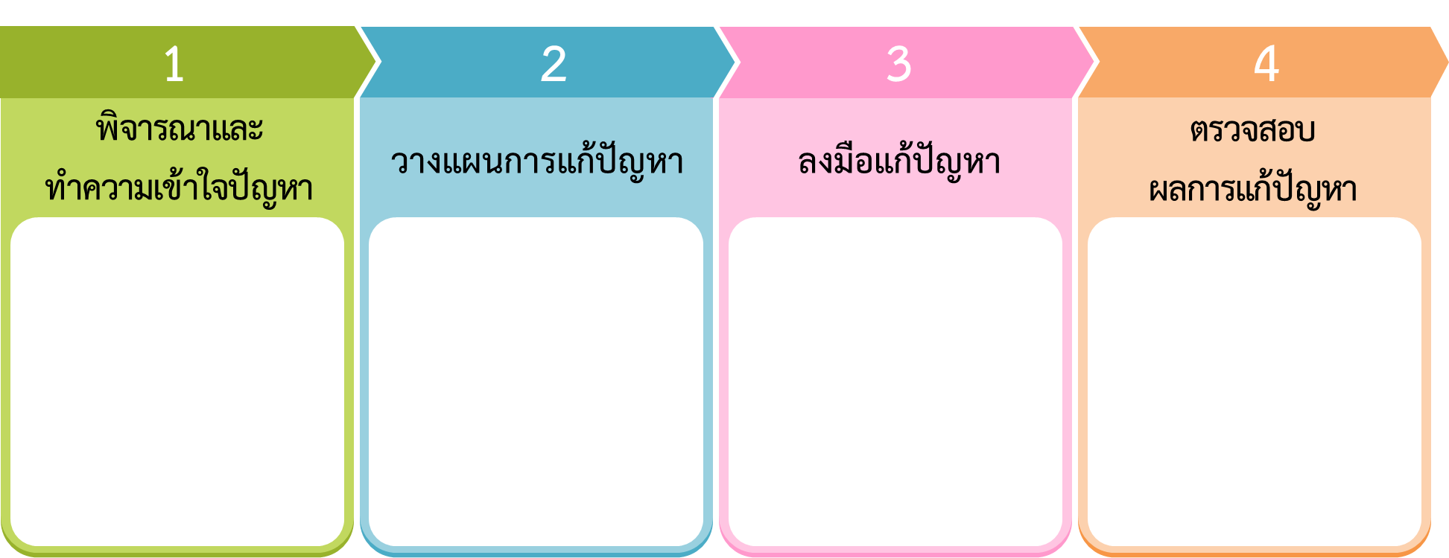
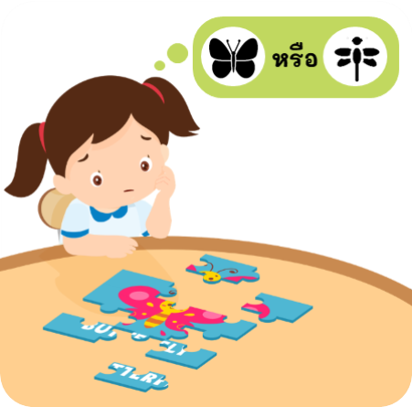
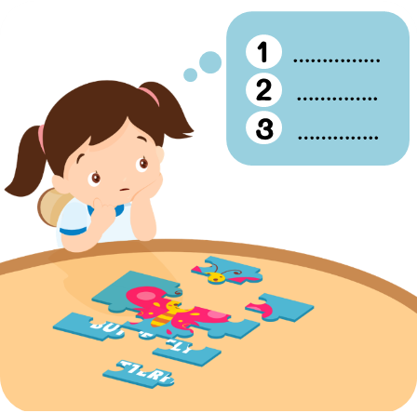
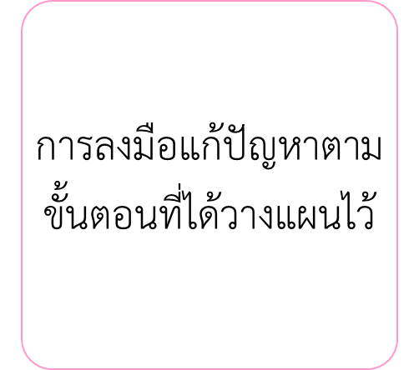

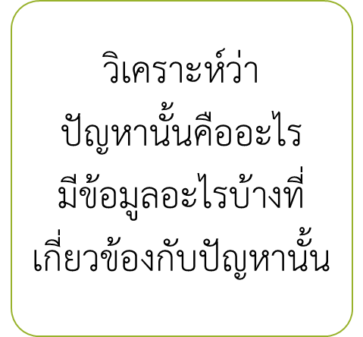

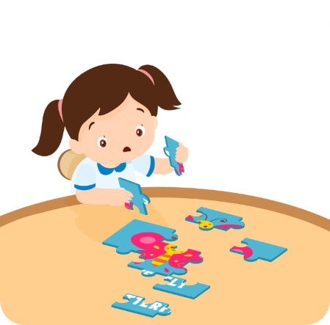

การเรียนรู้ขั้นตอนที่ใช้ในการแก้ปัญหาช่วยให้สามารถแก้ปัญหาเหล่านั้นได้สำเร็จ โดยใช้ระยะเวลาที่รวดเร็ว

Slide 11

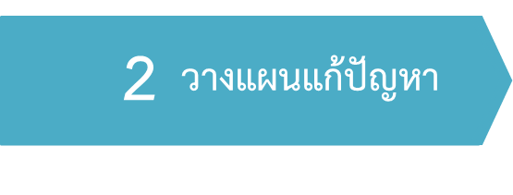
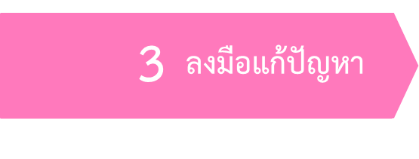
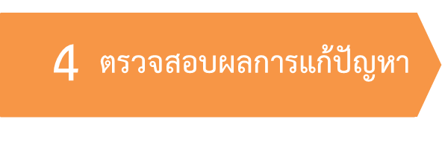

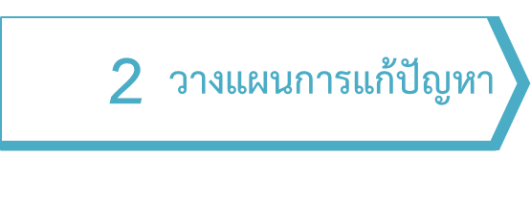
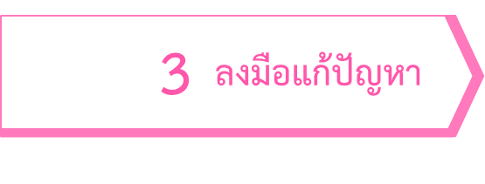
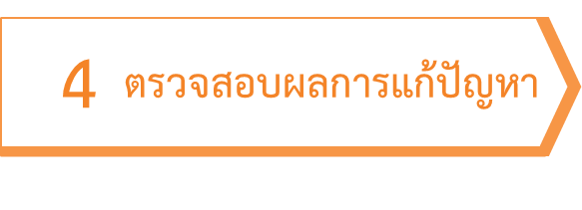
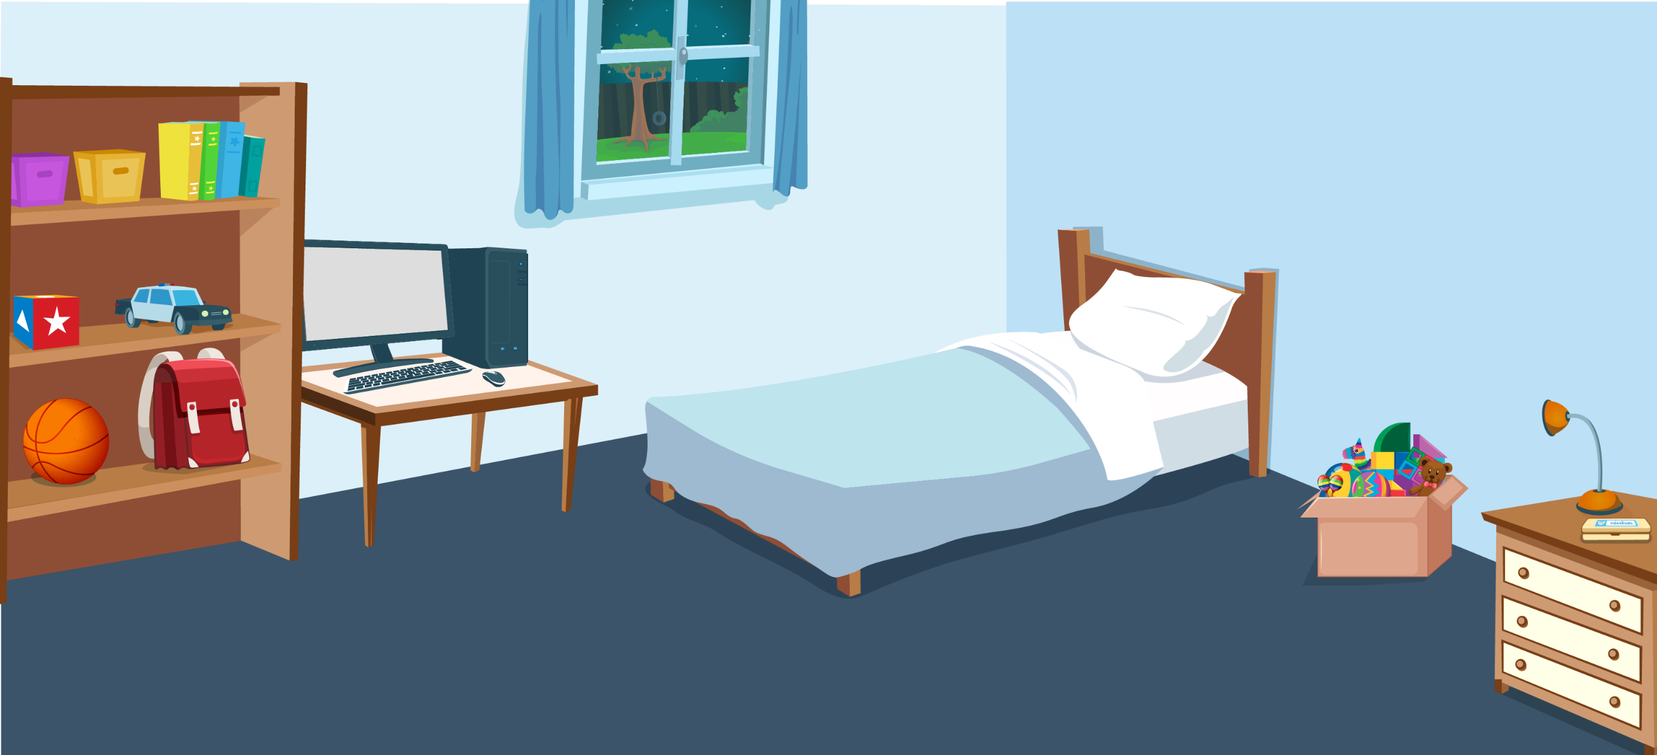
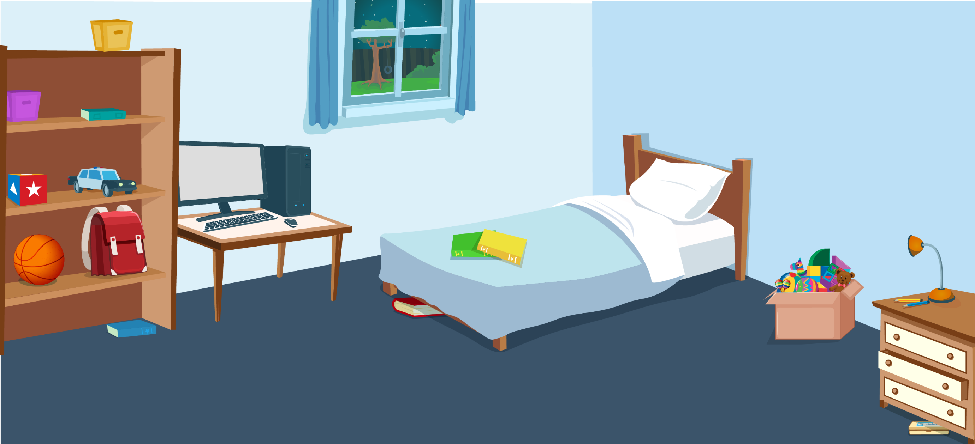
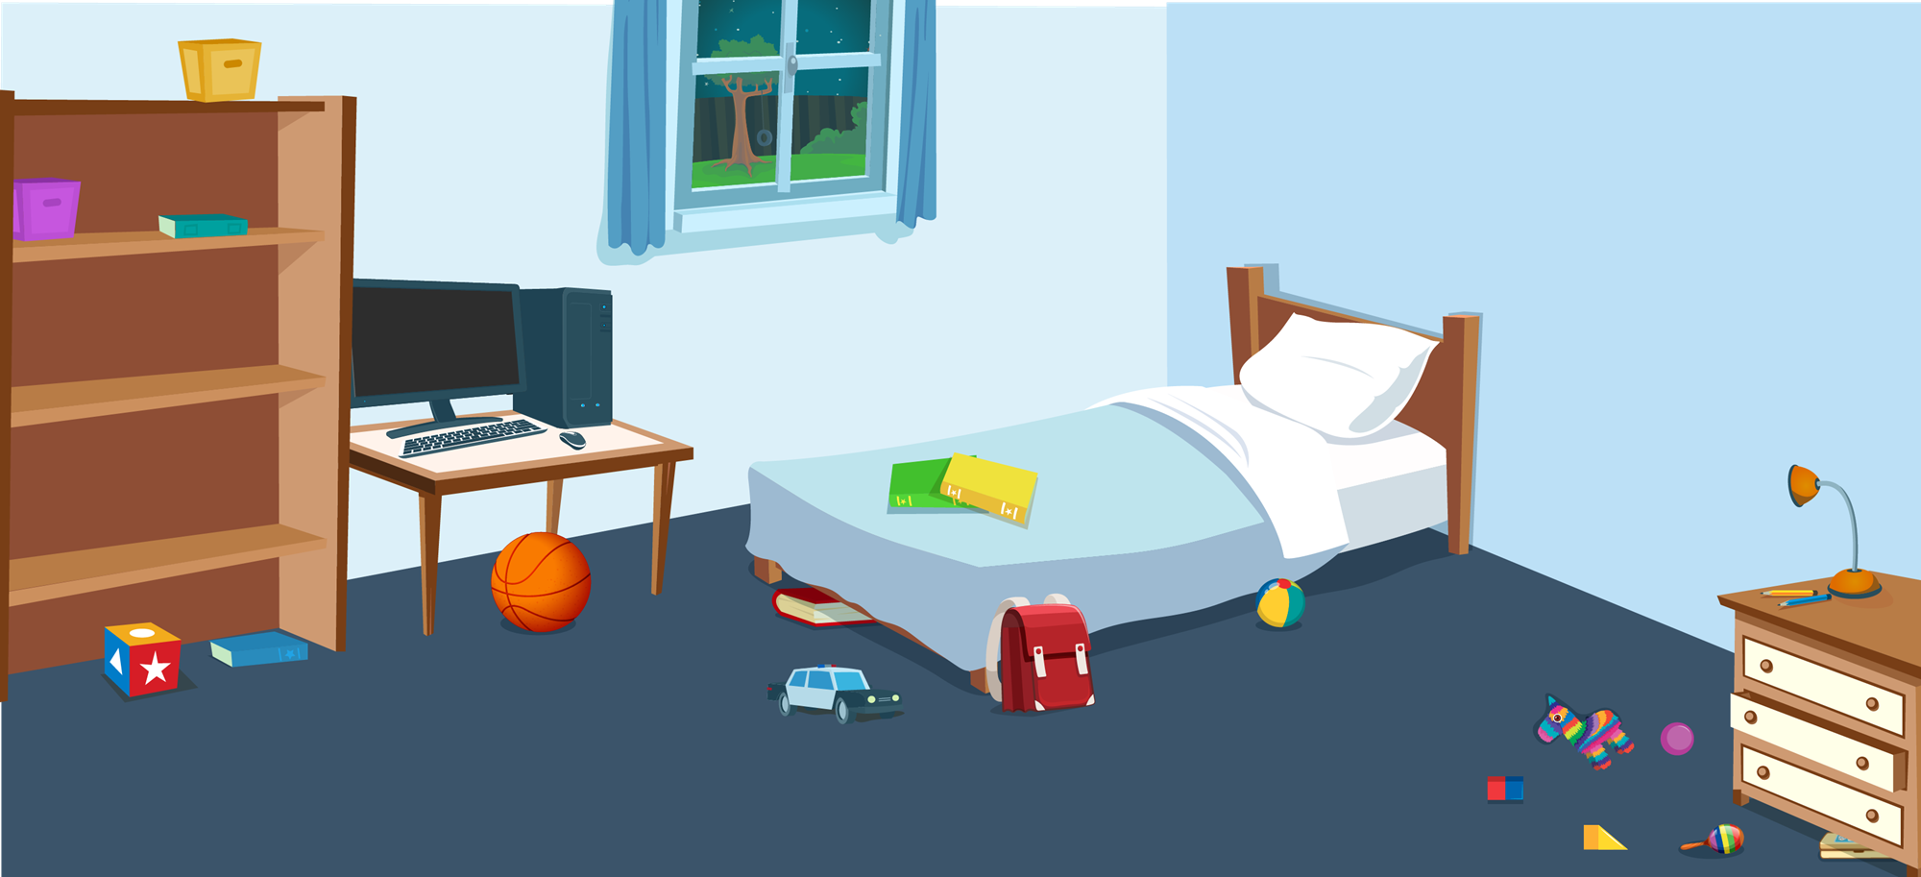

ตัวอย่าง
ห้องนอนรกจัง หาหนังสือกับกล่องดินสอไม่เจอเลย
จะทำอย่างไรดีนะ

Slide 12
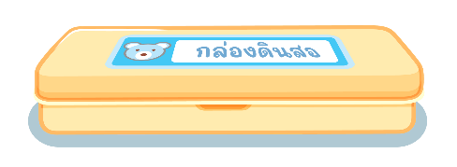

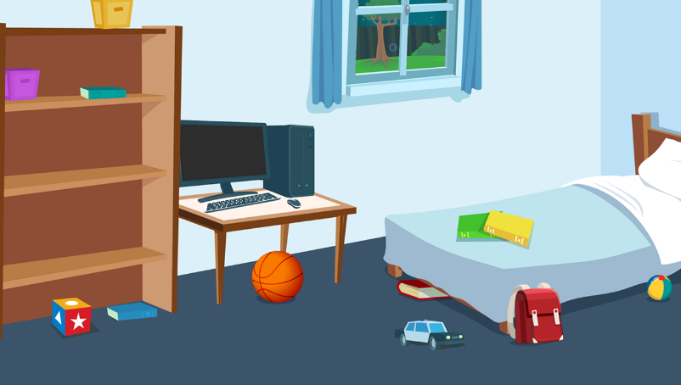
ตัวอย่าง
ปัญหา คือ
หาหนังสือและกล่องดินสอไม่เจอ
เพราะห้องนอนรกไม่เป็นระเบียบ

Slide 13
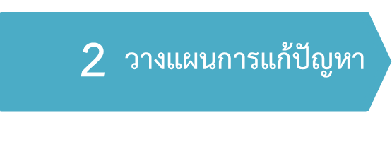
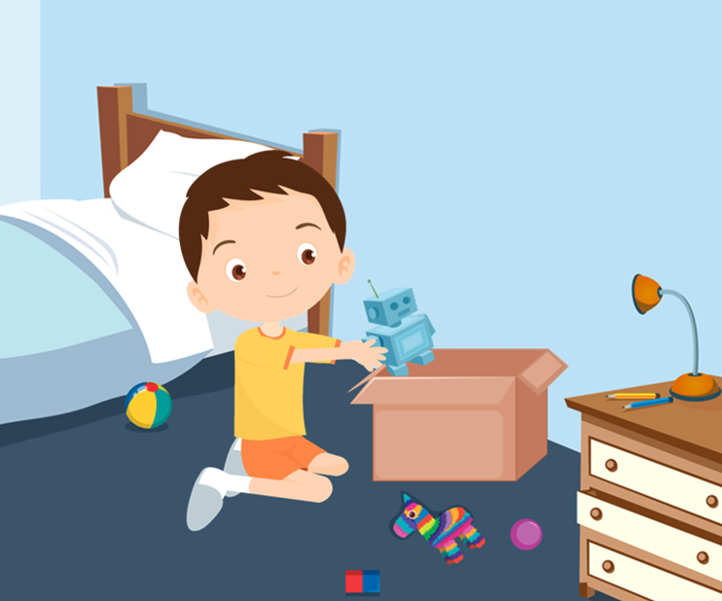
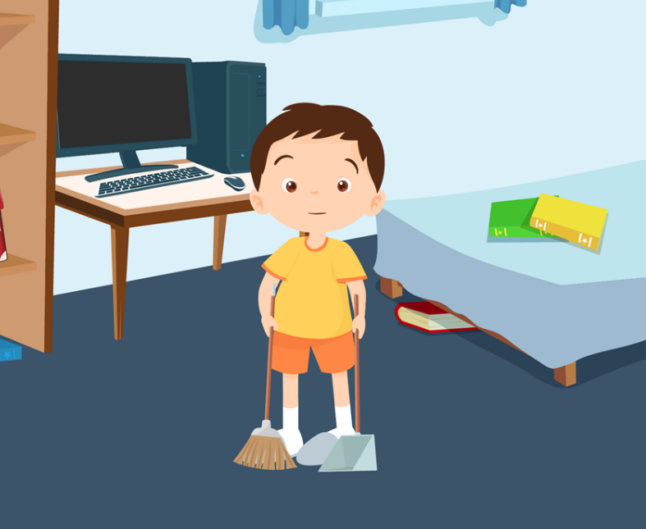
ตัวอย่าง
เราต้องวางแผนจัดห้องนอนให้เป็นระเบียบ โดยปฏิบัติ ดังนี้
จัดสิ่งของให้เป็นระเบียบ
ทำความสะอาดห้องนอน

Slide 14
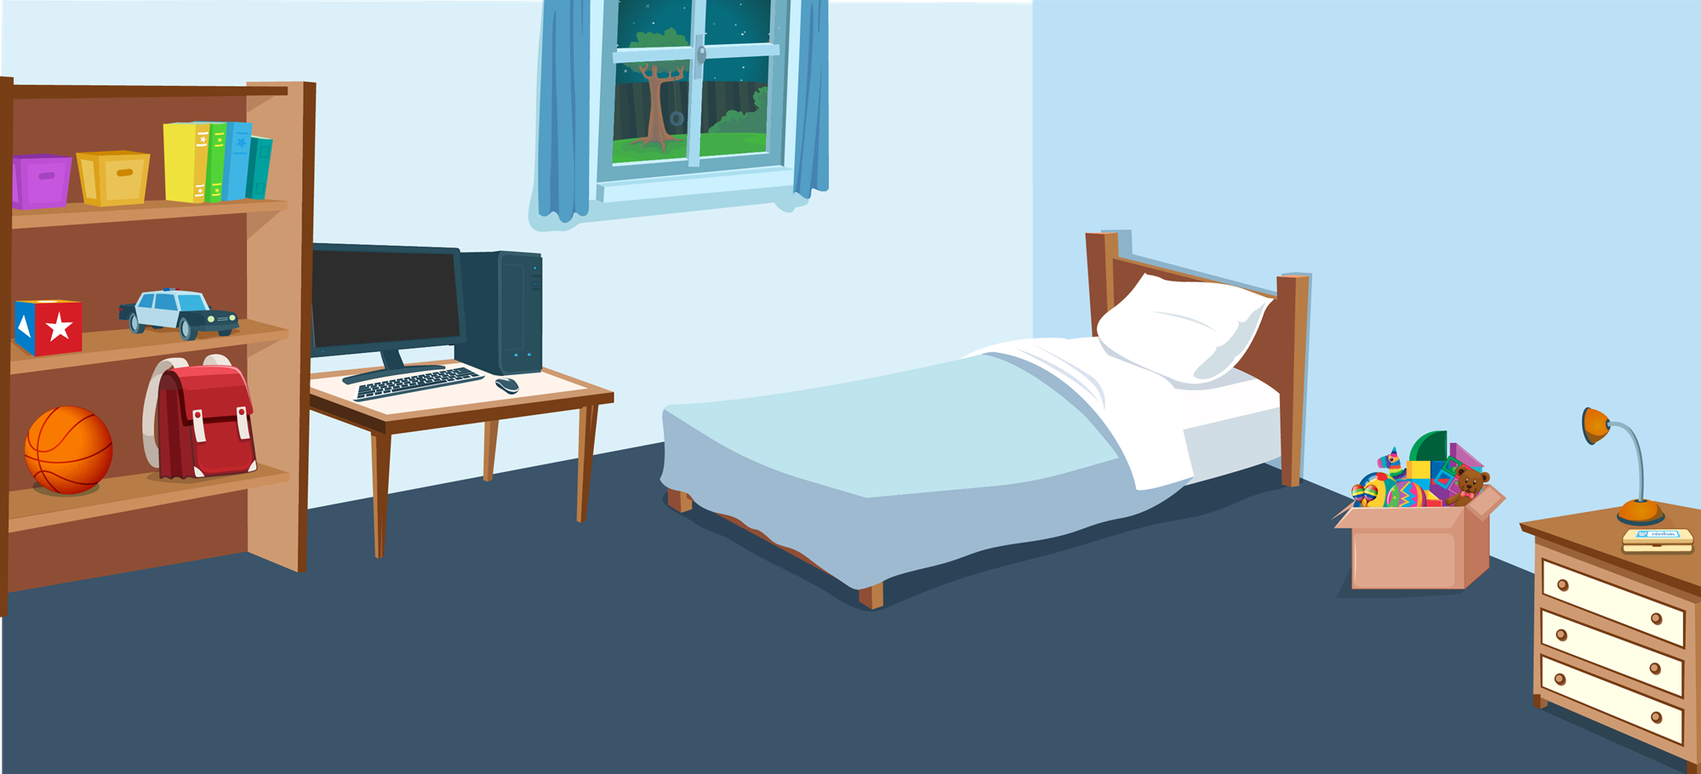
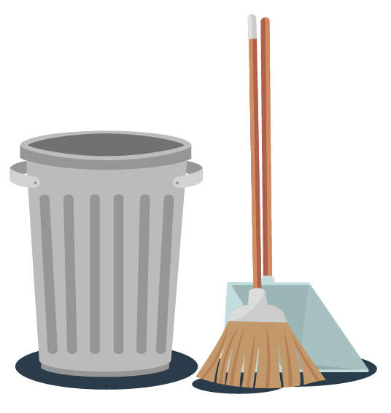
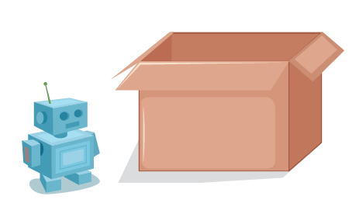
ตัวอย่าง

Slide 15
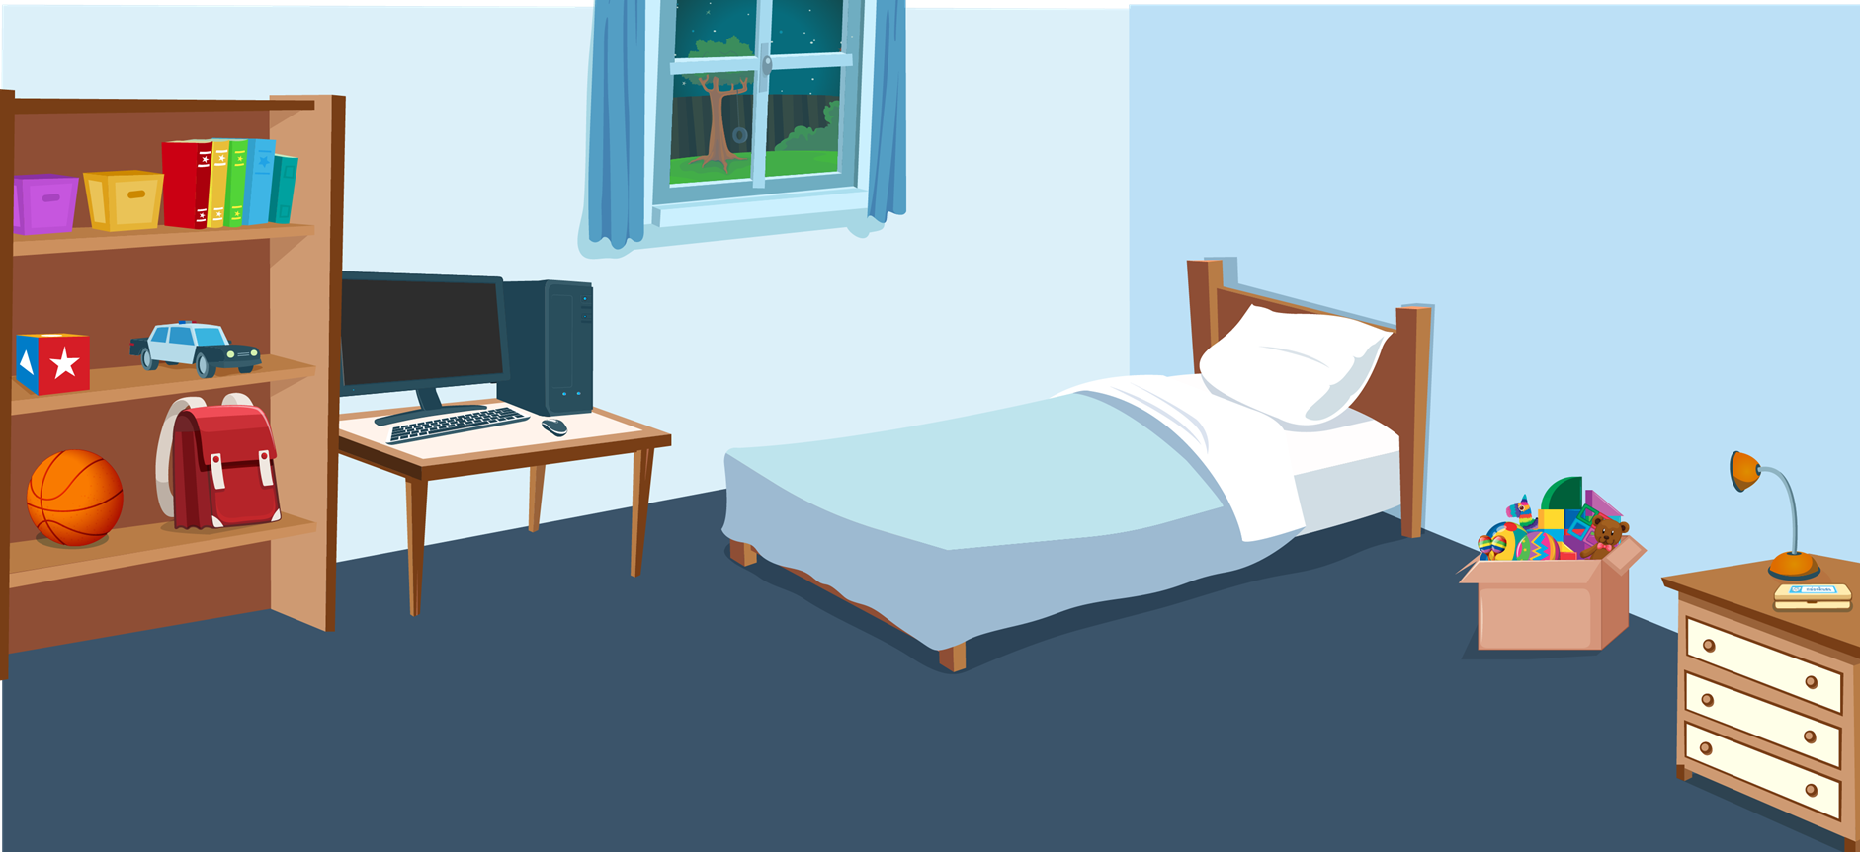

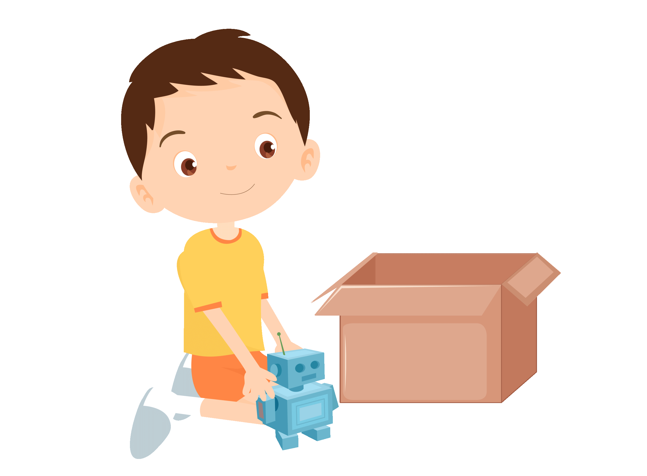
ตัวอย่าง

Slide 16


ตัวอย่าง
เย้! หาหนังสือกับกล่องดินสอเจอแล้ว
และห้องนอนก็เป็นระเบียบ

Slide 17
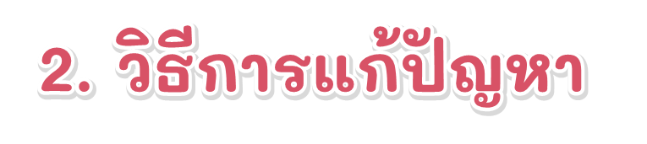
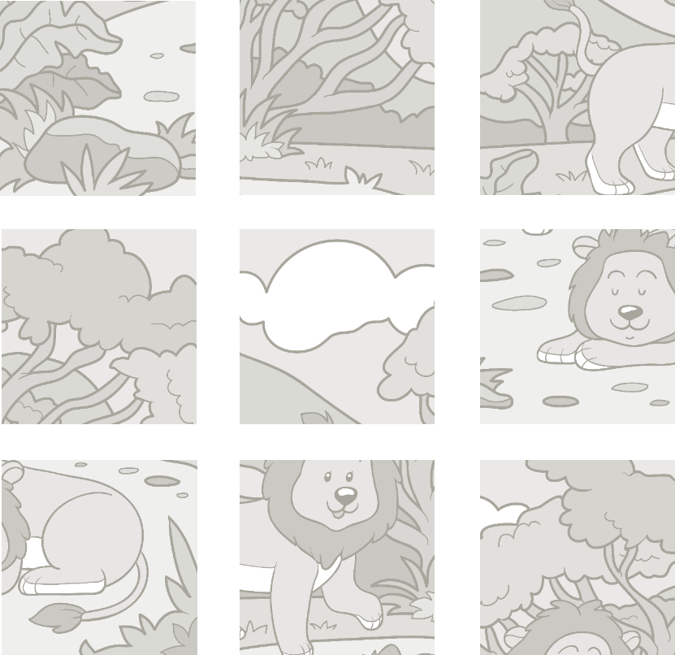

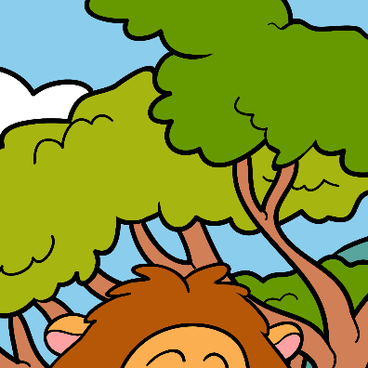

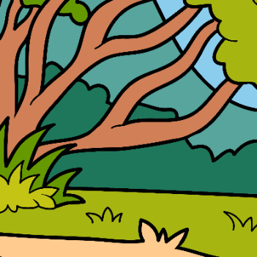
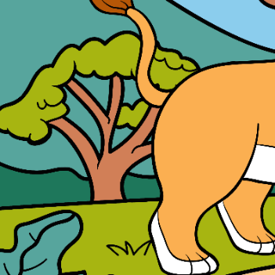
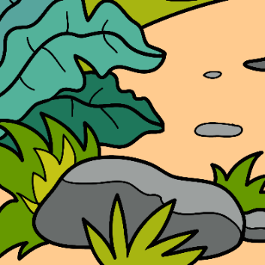

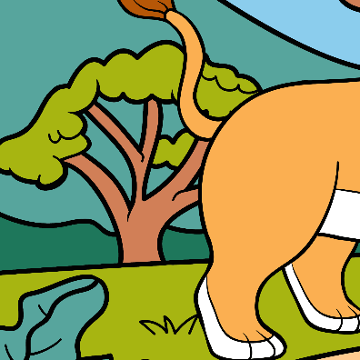
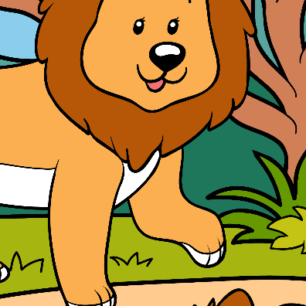
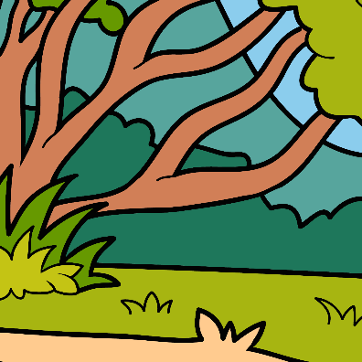

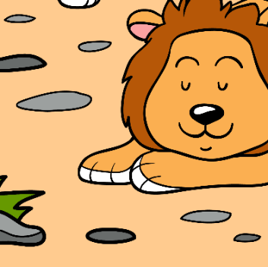
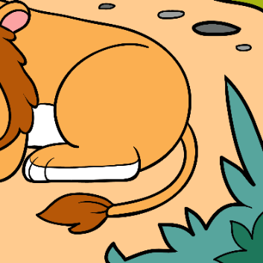
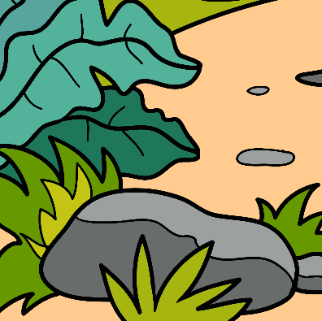




เล่นเกมต่อภาพ โดยเลือกภาพด้านซ้ายมือทีละภาพ แล้วจึงเลือกพื้นที่ว่างด้านขวามือเพื่อต่อภาพให้สมบูรณ์

Slide 18





ปัญหาแต่ละปัญหามีวิธีการแก้ปัญหาที่แตกต่างกันออกไป ซึ่งวิธีการแก้ปัญหาอย่างง่าย มีดังนี้

Slide 19







การลองผิดลองถูก
คือ การทดลองหาวิธีการแก้ปัญหาหลาย ๆ วิธีจนประสบความสำเร็จ
เย้! ใส่ได้แล้ว
ส่วนช่องนี้มีลักษณะเหมือน
รูปหัวใจ ต้องเป็นอันนี้แน่เลย
เอ๊ะ! ทำไมใส่ไม่พอดีล่ะ
ช่องนั้นมีลักษณะเหมือนรูปดวงจันทร์
นายลองใส่อีกอันที่ถือไว้ดูสิ

Slide 20




Slide 21




การเปรียบเทียบ
คือ การเทียบเคียงสิ่งของ 2 สิ่งขึ้นไป เพื่อให้เห็นลักษณะที่คล้ายคลึงกัน เหมือนกันหรือแตกต่างกัน โดยอาศัยการสังเกต
สัตว์ในข้อใดแตกต่างจากพวก
หมี
นกแก้ว
ม้าลาย
เสือ

Slide 22






เลือกภาพที่กำหนดให้ โดยเรียงลำดับขั้นตอนการปลูกต้นไม้ให้ถูกต้อง
1
2
3
4

Slide 23


เป็นการถ่ายทอดความคิดให้ออกมาเป็นขั้นตอน เพื่อให้ง่ายต่อการทำความเข้าใจ
การเขียนบอกเล่า
การวาดภาพ
การเขียนบรรยายเพื่ออธิบายลำดับขั้นตอน
การแก้ปัญหา
การใช้ภาพเพื่ออธิบายลำดับขั้นตอนการแก้ปัญหา

Slide 24










การใช้สัญลักษณ์
การนำสัญลักษณ์มาใช้สื่อความหมายลำดับขั้นตอนการแก้ปัญหา
เริ่มต้น
ต้องการข้ามถนน
ใช่
ไม่ใช่
มีรถมาหรือไม่
หยุดรอ
เดินข้ามถนน
สิ้นสุด

Slide 25

การใช้สัญลักษณ์
การนำสัญลักษณ์มาใช้สื่อความหมายลำดับขั้นตอนการแก้ปัญหา
เริ่มต้น
สิ้นสุด

Slide 26

การใช้สัญลักษณ์
การนำสัญลักษณ์มาใช้สื่อความหมายลำดับขั้นตอนการแก้ปัญหา
ต้องการข้ามถนน
หยุดรอ
เดินข้ามถนน

Slide 27

การใช้สัญลักษณ์
การนำสัญลักษณ์มาใช้สื่อความหมายลำดับขั้นตอนการแก้ปัญหา
ใช่
ไม่ใช่
มีรถมาหรือไม่

Slide 28

การใช้สัญลักษณ์
การนำสัญลักษณ์มาใช้สื่อความหมายลำดับขั้นตอนการแก้ปัญหา

Slide 29

การใช้สัญลักษณ์
การนำสัญลักษณ์มาใช้สื่อความหมายลำดับขั้นตอนการแก้ปัญหา

Slide 30





ตัวอย่างการแสดงลำดับขั้นตอนการแปรงฟัน
ภูผา คุณครูให้เราเขียน
แสดงลำดับขั้นตอนการแปรงฟัน
เราช่วยกันหาข้อมูล
เพื่อนำมาเขียนกันพลอยใส

Slide 31
การเขียนบอกเล่าแสดงลำดับขั้นตอนการแปรงฟัน
1
หยิบแปรงสีฟันและยาสีฟัน
2
บีบยาสีฟันใส่แปรงสีฟัน
3
แปรงฟันบนและฟันล่าง
4
บ้วนปากด้วยน้ำสะอาด
5
เก็บแปรงสีฟันและยาสีฟัน

Slide 32





การวาดภาพแสดงลำดับขั้นตอนการแปรงฟัน
1
2
3
4
5

Slide 33

การใช้สัญลักษณ์แสดงลำดับขั้นตอนการแปรงฟัน
เริ่มต้น
หยิบแปรงสีฟันและยาสีฟัน
บีบยาสีฟันใส่แปรงสีฟัน
แปรงฟันบนและฟันล่าง
บ้วนปากด้วยน้ำสะอาด
เก็บแปรงสีฟันและยาสีฟัน
สิ้นสุด

Slide 34



พิจารณาภาพทั้งสองภาพ จากนั้นเลือกจุดแตกต่างของภาพให้ครบทั้ง 5 ตำแหน่ง

Slide 35






ปัญหาต่าง ๆ ในชีวิตประจำวันมีวิธีการแก้ปัญหาที่แตกต่างกัน
เกมเขาวงกต
เกมหาจุดแตกต่างของภาพ
เป็นเกมที่ใช้วิธีการลองผิดลองถูกเข้ามาช่วยแก้ปัญหาจนกว่าจะได้เส้นทางที่ถูกต้อง
เป็นเกมที่ใช้วิธีการเปรียบเทียบเข้ามาช่วยแก้ปัญหา โดยอาศัยการสังเกต

Slide 36


Slide 37



Slide 38



ตัวอย่างปัญหาในชีวิตประจำวัน
การติดกระดุมเสื้อ
สามารถใช้วิธีการลองผิดลองถูกในการแก้ปัญหา
เอ๊ะ! ทำไมเสื้อดูแปลก ๆ
ติดกระดุมผิดนี่นา
ลองติดใหม่ดีกว่า
เย้! ติดกระดุมได้แล้ว
เมื่อติดกระดุมเสื้อผิดตำแหน่ง สามารถลองติดกระดุมเสื้อใหม่ อีกครั้งจนกว่าจะติดถูกตำแหน่ง

Slide 39

ตัวอย่างปัญหาในชีวิตประจำวัน
การเก็บถุงเท้า
สามารถใช้วิธีการเปรียบเทียบในการแก้ปัญหา
เอ๊ะ! ถุงเท้าอีกข้างอยู่ไหนนะ
การเก็บถุงเท้าทำได้โดยการสังเกตลวดลายของถุงเท้าแต่ละข้างที่มีลักษณะเหมือนกันเพื่อพับเก็บเข้าคู่ไว้ด้วยกัน

Slide 40


การแก้ปัญหาให้ประสบความสำเร็จจะต้องใช้วิธีการแก้ปัญหาอย่างเป็นระบบ โดยใช้กระบวนการคิดเพื่อวิเคราะห์ปัญหาอย่างเป็นลำดับขั้นตอน ซึ่งขั้นตอนการแก้ปัญหา มีดังนี้
1.
พิจารณาและทำความเข้าใจปัญหาที่เกิดขึ้น
2.
วางแผนการแก้ปัญหาอย่างละเอียด
3.
ลงมือแก้ปัญหาตามขั้นตอนที่วางแผนไว้
4.
ตรวจสอบผลการแก้ปัญหาว่าตรงตามที่ต้องการหรือไม่

Slide 41





1
2
3
4
ตรวจสอบ
ผลการแก้ปัญหา
พิจารณาและ
ทำความเข้าใจปัญหา
วางแผนการแก้ปัญหา
ลงมือแก้ปัญหา
ฝึกท่องคำศัพท์
เย้! สอบผ่าน
อาทิตย์หน้าสอบเขียนภาษาอังกฤษ
แต่ยังจำไม่ได้เลย
ต้องฝึกเขียนและฝึกท่องคำศัพท์
ทุกวัน
ฝึกเขียนคำศัพท์

Slide 42


การลองผิดลองถูก
การเปรียบเทียบ
การทดลองหาวิธีการแก้ปัญหาหลาย ๆ วิธีจนประสบความสำเร็จ
การเทียบเคียงสิ่งของ 2 สิ่งขึ้นไป เพื่อให้เห็นความเหมือน
หรือความแตกต่าง โดยอาศัยการสังเกต

Slide 43







การเขียนบอกเล่า
การวาดภาพ
การใช้สัญลักษณ์
การเขียนบรรยายเพื่ออธิบาย
ขั้นตอนการแก้ปัญหา
การวาดภาพเพื่ออธิบาย
ขั้นตอนการแก้ปัญหา
เริ่มต้นหรือสิ้นสุด
การทำงานหรือการประมวลผล
การตัดสินใจ
ทิศทางของข้อมูล
จุดเชื่อมต่อ

Slide 44




การติดกระดุมเสื้อ
การเก็บถุงเท้า
เอ๊ะ! ทำไมเสื้อดูแปลก ๆ
ติดกระดุมผิดนี่นา
ลองติดใหม่ดีกว่า
เย้! ติดกระดุมได้แล้ว
เอ๊ะ! ถุงเท้าอีกข้างอยู่ไหนนะ
สามารถใช้วิธีการลองผิดลองถูกเข้ามาช่วยแก้ปัญหา
สามารถใช้วิธีการเปรียบเทียบเข้ามาช่วยแก้ปัญหา

Slide 45



Slide 46
ให้นักเรียนเลือกคำตอบที่ถูกต้องที่สุดเพียงข้อเดียว
1. การแก้ปัญหาจะต้องเริ่มต้นจากขั้นตอนใดเป็นอันดับแรก
1.
1.
ลงมือแก้ปัญหา
ลงมือแก้ปัญหา
2.
2.
วางแผนการแก้ปัญหา
วางแผนการแก้ปัญหา
3.
3.
พิจารณาและทำความเข้าใจปัญหา
พิจารณาและทำความเข้าใจปัญหา
เฉลย ข้อ 3. พิจารณาและทำความเข้าใจปัญหา
การแก้ปัญหาจะต้องเริ่มต้นจากการพิจารณาและทำความเข้าใจปัญหา เนื่องจากเป็นการทำความเข้าใจกับปัญหาที่เกิดขึ้นว่า ปัญหานั้นคืออะไร มีข้อมูลและเงื่อนไขอะไรบ้างที่เกี่ยวข้องกับปัญหานั้น

Slide 47
2. ฟ้าใสลืมจัดกระเป๋านักเรียนมาโรงเรียน จึงทำให้มีหนังสือเรียนไม่ครบ
และพบว่า ลืมนำสมุดการบ้านวิชาคณิตศาสตร์และวิชาวิทยาศาสตร์ที่
ทำเสร็จแล้วมาส่งคุณครู นักเรียนคิดว่า ปัญหาในข้อนี้คืออะไร
1.
1.
ฟ้าใสขอยืมหนังสือของเพื่อน
ฟ้าใสขอยืมหนังสือของเพื่อน
2.
2.
ฟ้าใสลืมจัดกระเป๋านักเรียนมาโรงเรียน
ฟ้าใสลืมจัดกระเป๋านักเรียนมาโรงเรียน
3.
3.
ฟ้าใสนอนตื่นสายจนทำให้มาโรงเรียนล่าช้า
ฟ้าใสนอนตื่นสายจนทำให้มาโรงเรียนล่าช้า
เฉลย ข้อ 2. ฟ้าใสลืมจัดกระเป๋านักเรียนมาโรงเรียน
ปัญหาของข้อนี้ คือ ฟ้าใสลืมจัดกระเป๋านักเรียนมาโรงเรียน ทำให้มีผลกระทบตามมา คือ มีหนังสือเรียนไม่ครบ ลืมนำสมุดการบ้านวิชาคณิตศาสตร์และวิชาวิทยาศาสตร์ที่ ทำเสร็จเรียบร้อยแล้วมาส่งคุณครู

Slide 48
3. หากนักเรียนมีหน้าที่จัดเก็บรองเท้าของทุกคนในบ้าน นักเรียนควรเลือกใช้
วิธีการใดในการจัดการกับรองเท้าที่วางไม่เป็นระเบียบอยู่หน้าบ้าน
1.
1.
การเปรียบเทียบ
การเปรียบเทียบ
2.
2.
การใช้สัญลักษณ์
การใช้สัญลักษณ์
3.
3.
การลองผิดลองถูก
การลองผิดลองถูก
เฉลย ข้อ 1. การเปรียบเทียบ
การจัดเก็บรองเท้าจะต้องใช้วิธีการเปรียบเทียบรองเท้าที่มีลักษณะเหมือนกันเพื่อนำมาวางคู่กันให้เป็นระเบียบ

Slide 49





4. จากภาพสัตว์ในข้อใดมีลักษณะแตกต่างจากพวก
1.
1.
2.
2.
3.
3.
เฉลย ข้อ 1.
ไก่และนกเป็นสัตว์ที่มีลักษณะเหมือนกัน คือ มีขา 2 ขา และอาศัยอยู่บนบก ส่วนปลาไม่มีขาและอาศัยอยู่ในน้ำ ซึ่งมีลักษณะแตกต่างจากพวก

Slide 50
5. พิจารณาปัญหาและวิธีแก้ปัญหาต่อไปนี้
1. คุณแม่พามาวินไปร้านตัดผม
2. มาวินบอกปัญหาให้คุณแม่ฟัง
3. มาวินตัดผมเสร็จเรียบร้อยและขอบคุณคุณแม่
4. มาวินผมยาวและพรุ่งนี้โรงเรียนจะมีการตรวจความเรียบร้อยของทรงผม
ข้อใดเรียงลำดับเหตุการณ์ได้ถูกต้อง
1.
1.
4 3 2 1
4 3 2 1
2.
2.
4 2 1 3
4 2 1 3
3.
3.
3 1 4 2
3 1 4 2
เฉลย ข้อ 2. 4 2 1 3
เมื่อพิจารณาข้อความที่กำหนดให้ สามารถเรียงลำดับเหตุการณ์ได้ ดังนี้ 4. มาวินผมยาวและพรุ่งนี้โรงเรียนจะมีการตรวจความเรียบร้อยของทรงผม 2. มาวินบอกปัญหาให้คุณแม่ฟัง 1. คุณแม่พามาวินไปร้านตัดผม และ 3. มาวินตัดผมเสร็จเรียบร้อยและขอบคุณ คุณแม่

Slide 51
6. การเล่นเกมเขาวงกตใช้วิธีการแก้ปัญหาแบบใด
1.
1.
การเปรียบเทียบ
การเปรียบเทียบ
2.
2.
การใช้สัญลักษณ์
การใช้สัญลักษณ์
3.
3.
การลองผิดลองถูก
การลองผิดลองถูก
เฉลย ข้อ 3. การลองผิดลองถูก
การเล่นเกมเขาวงกตใช้วิธีการลองผิดลองถูกในการแก้ปัญหา เพราะการแก้ปัญหานี้เป็นการทดลองหาวิธีการแก้ปัญหาหลาย ๆ วิธีจนกว่าจะประสบความสำเร็จ

Slide 52
7. การเขียนผังงานเป็นการแสดงขั้นตอนการแก้ปัญหาด้วยวิธีใด
1.
1.
การวาดภาพ
การวาดภาพ
2.
2.
การใช้สัญลักษณ์
การใช้สัญลักษณ์
3.
3.
การเขียนบอกเล่า
การเขียนบอกเล่า
เฉลย ข้อ 2. การใช้สัญลักษณ์
การเขียนผังงานเป็นการนำสัญลักษณ์มาใช้ในการแสดงขั้นตอนการแก้ปัญหา

Slide 53
8. ข้อใดเรียงลำดับกิจวัตรประจำวันตั้งแต่ตื่นนอนจนไปโรงเรียนได้ถูกต้อง
1.
1.
ตื่นนอน แต่งตัว อาบน้ำ กินข้าว ไปโรงเรียน
ตื่นนอน แต่งตัว อาบน้ำ กินข้าว ไปโรงเรียน
2.
2.
ตื่นนอน อาบน้ำ แต่งตัว กินข้าว ไปโรงเรียน
ตื่นนอน อาบน้ำ แต่งตัว กินข้าว ไปโรงเรียน
3.
3.
ตื่นนอน กินข้าว แต่งตัว อาบน้ำ ไปโรงเรียน
ตื่นนอน กินข้าว แต่งตัว อาบน้ำ ไปโรงเรียน
เฉลย ข้อ 2. ตื่นนอน อาบน้ำ แต่งตัว กินข้าว ไปโรงเรียน
เรียงลำดับกิจวัตรประจำวันตั้งแต่ตื่นนอนจนไปโรงเรียนได้ ดังนี้ ตื่นนอน อาบน้ำ แต่งตัว กินข้าว ไปโรงเรียน

Slide 54
9. สัญลักษณ์นี้ใช้แทนความหมายว่าอะไร
1.
1.
การตัดสินใจ
การตัดสินใจ
2.
2.
เริ่มต้นหรือสิ้นสุด
เริ่มต้นหรือสิ้นสุด
3.
3.
การทำงานหรือการประมวลผล
การทำงานหรือการประมวลผล
เฉลย ข้อ 1. การตัดสินใจ
สัญลักษณ์ที่กำหนดให้นี้มีความหมายแทนการตัดสินใจ

Slide 55
10. ข้อใดคือความสำคัญของสัญลักษณ์
1.
1.
บอกทิศทางการทำงานของคำสั่ง
บอกทิศทางการทำงานของคำสั่ง
2.
2.
บอกตำแหน่งและลำดับการทำงาน
บอกตำแหน่งและลำดับการทำงาน
3.
3.
บอกการเริ่มต้นหรือสิ้นสุดของการทำงาน
บอกการเริ่มต้นหรือสิ้นสุดของการทำงาน
เฉลย ข้อ 3. บอกการเริ่มต้นหรือสิ้นสุดของการทำงาน
ความสำคัญของสัญลักษณ์ที่กำหนดให้ คือ ใช้บอกการเริ่มต้นหรือสิ้นสุดของการทำงาน

Slide 56


